Slide 1

Ensemble
고려대학교
박영준

Slide 2
Contents
Ensemble Method
Random Forest

Slide 3
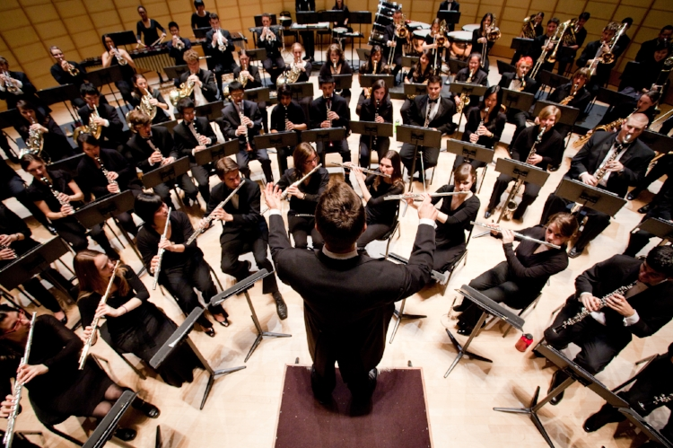
앙상블

Slide 4
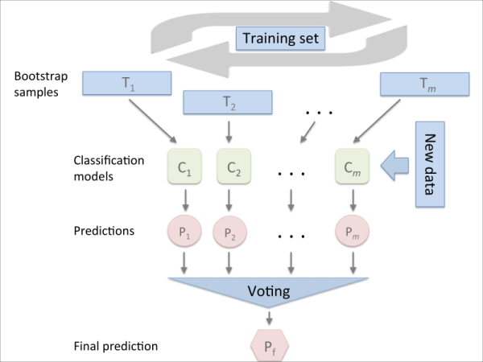
기계학습에서의 앙상블

Slide 5
앙상블의 배경
No Free Lunch Theorem
Wolpert, D. H., & Macready, W. G. (1997). No free lunch theorems for optimization. IEEE transactions on evolutionary computation, 1(1), 67-82.
특정한 문제에 최적화된 알고리즘은 다른 문제에서는 그렇지 않다는 것을 수학적으로 증명한 정리
기계학습에 적용
어떤 알고리즘도 모든 상황에서 다른 알고리즘보다 우월하다는 결론을 내릴 수 없다.
문제의 목적, 데이터 형태 등을 종합적으로 고려하여 최적의 알고리즘을 선택할 필요가 있음

Slide 6
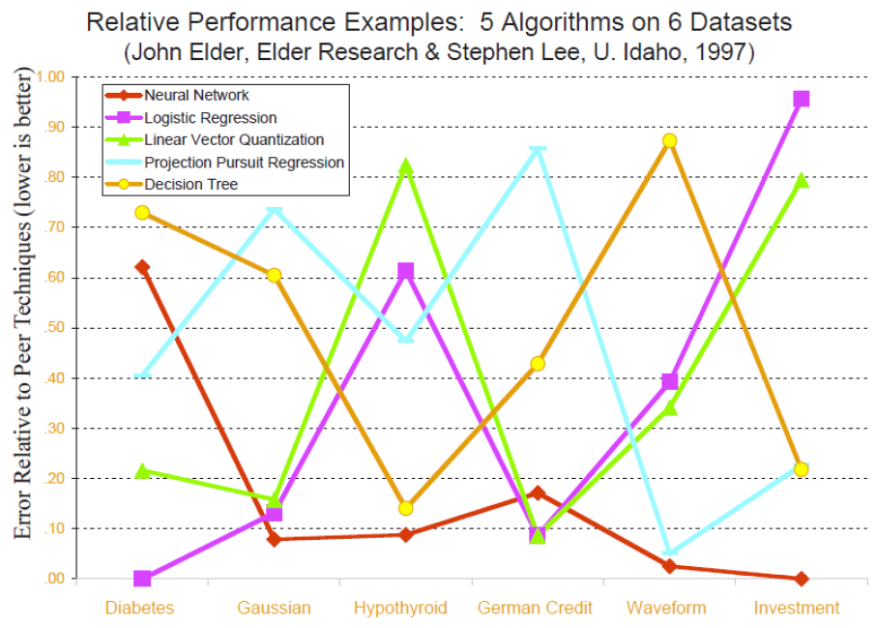
앙상블의 배경
모든 데이터에 좋은 성능을 내는 모델은 없음

Slide 7
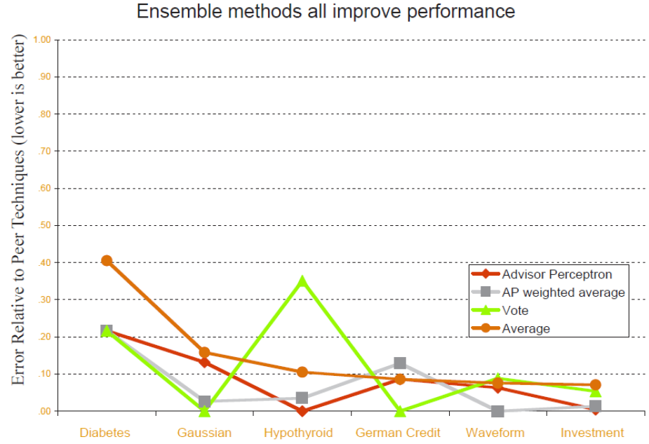
앙상블의 배경
개별 모델을 조합하여 더 좋은 성능을 달성

Slide 8
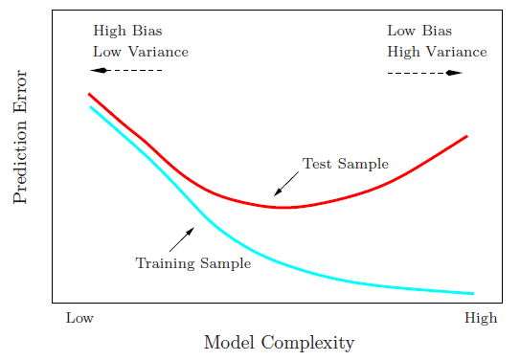
앙상블의 이론적 배경
Bias-Variance Tradeoff

Slide 9
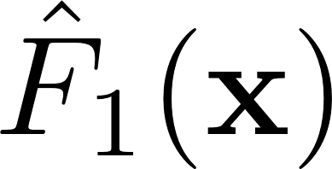
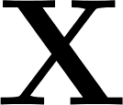
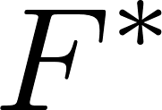
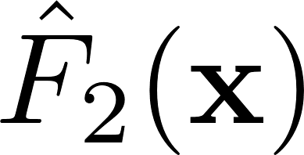
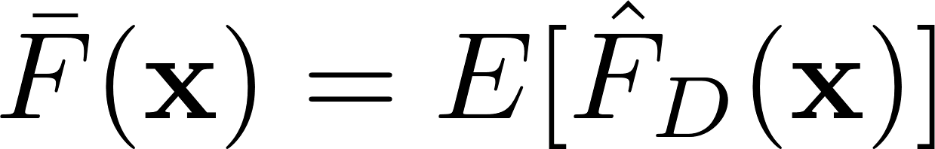
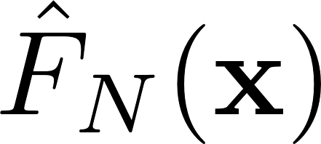
Bias-Variance Decomposition
실제 데이터는 항상 노이즈가 존재
F*(x) 는 우리가 학습하고 싶은 데이터 생성 함수, 노이즈때문에 정확한 추정은 현실적으로 불가능
노이즈는 서로 독립적이고 일정한 분산을 갖는다고 가정
모델 학습
주어진 하나의 샘플 집합으로부터 데이터 생성 함수를 추론하는 것
Dataset 1
F*(x)+ε
Dataset 2
F*(x)+ε
…
Dataset N
F*(x)+ε

Slide 10
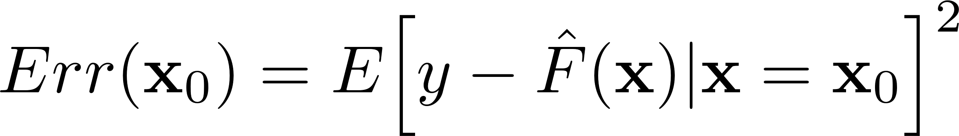
Bias-Variance Decomposition
모델에 의한 오류는 편향(Bias)과 분산(Variance)로 구분될 수 있음
편향(Bias): 반복적인 모델 학습 시 평균적으로 얼마나 정확한 추정이 가능한지에 대한 측정 지표
분산(Variance): 반복적인 모델 학습 시 개별 추정이 얼마나 차이가 크게 나타나는지에 대한 측정 지표

Slide 11
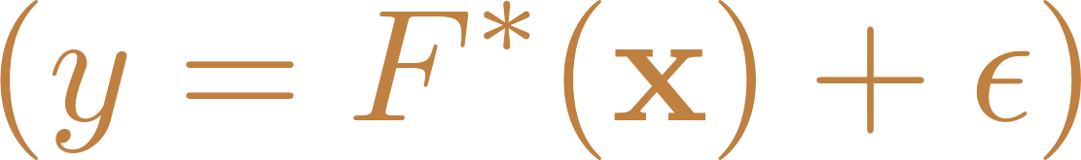
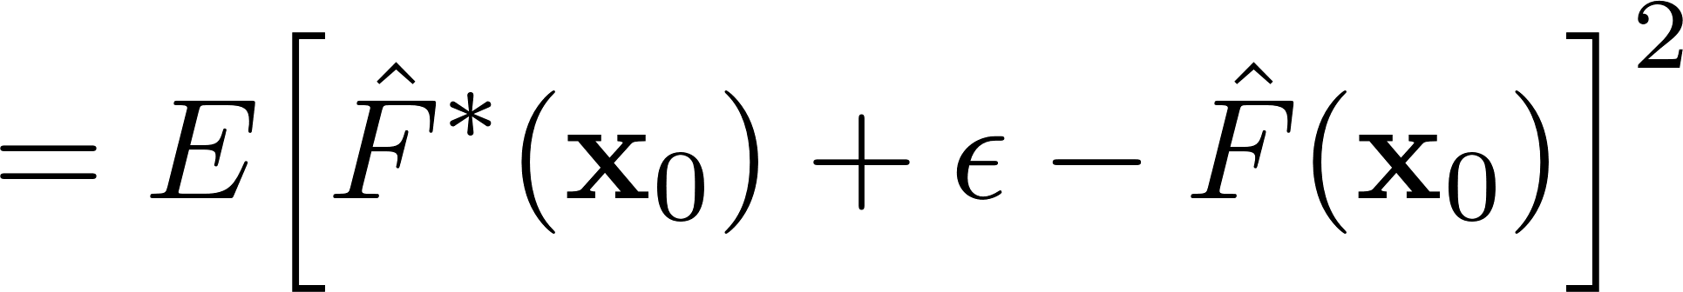
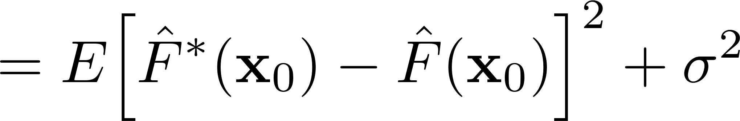
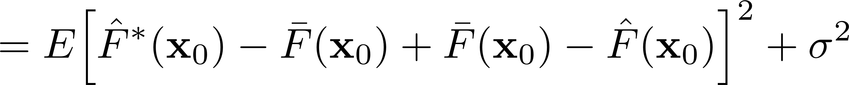
Bias-Variance Decomposition (optional)
The MSE for a particular data point

Slide 12
Bias-Variance Decomposition (optional)
By the properties of the expectation operator

Slide 13
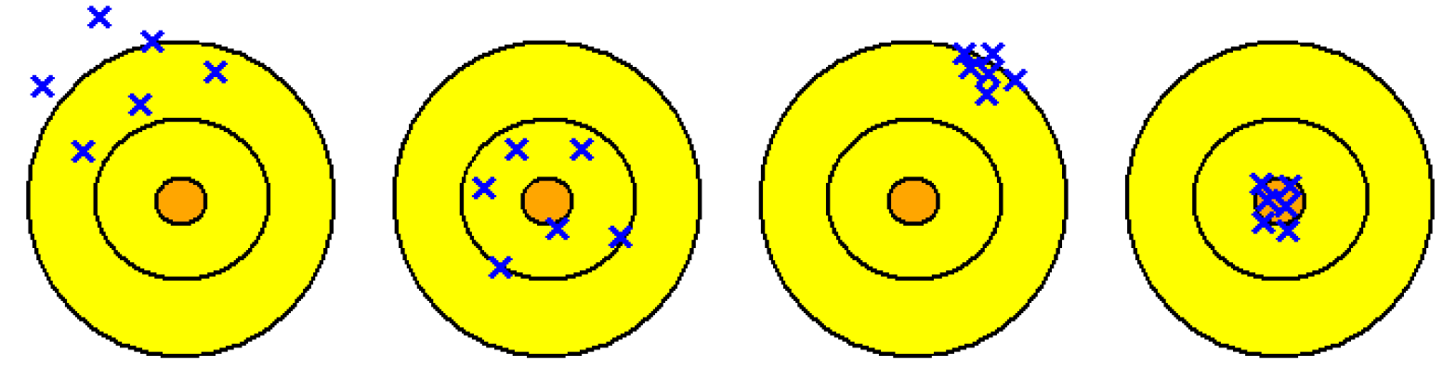
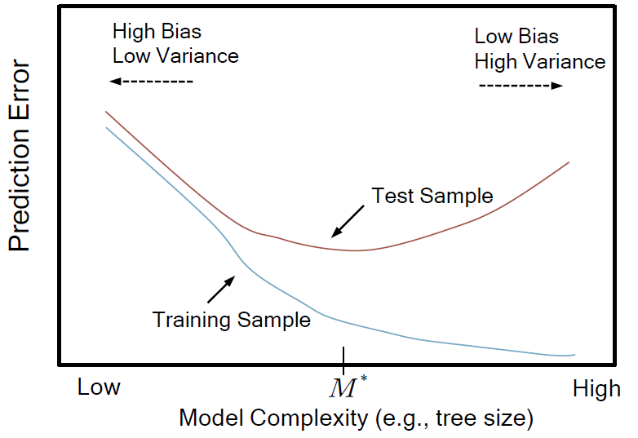
Bias-Variance Decomposition
편향(Bias)과 분산(Variance)의 크기에 따른 모델의 구분
낮은 모델 복잡도: 높은 편향 & 낮은 분산
Logistic regression, LDA, k-NN with large k, etc.
높은 모델 복잡도: 낮은 편향 & 높은 분산
DT, ANN, SVM, k-NN with small k, etc.
Bias | High | Low | High | Low
Variance | High | High | Low | Low

Slide 14
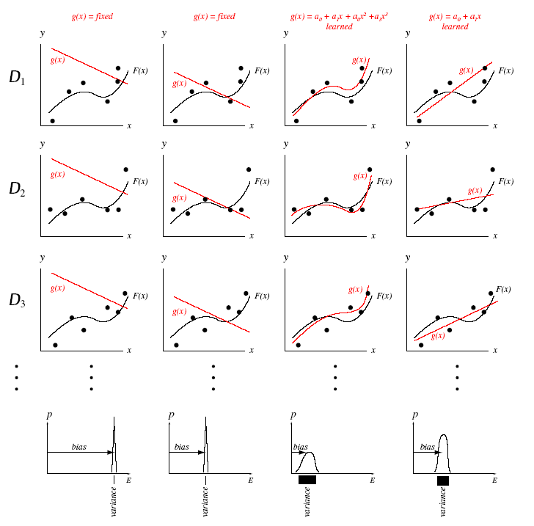
Bias-Variance Decomposition
편향(Bias)과 분산(Variance)에 따른 추정 함수 예시
Col 1: Poor fixed linear model;
High bias, zero variance
Each column is a different model.
Col 2: Slightly better fixed linear model;
Lower (but high) bias, zero variance.
Each row is a different dataset of 6 points.
Col 3: Learned cubic model;
Low bias, moderate variance.
Col 4: Learned linear model;
Intermediate bias and variance.
Histograms of mean-squared error of the fit.

Slide 15
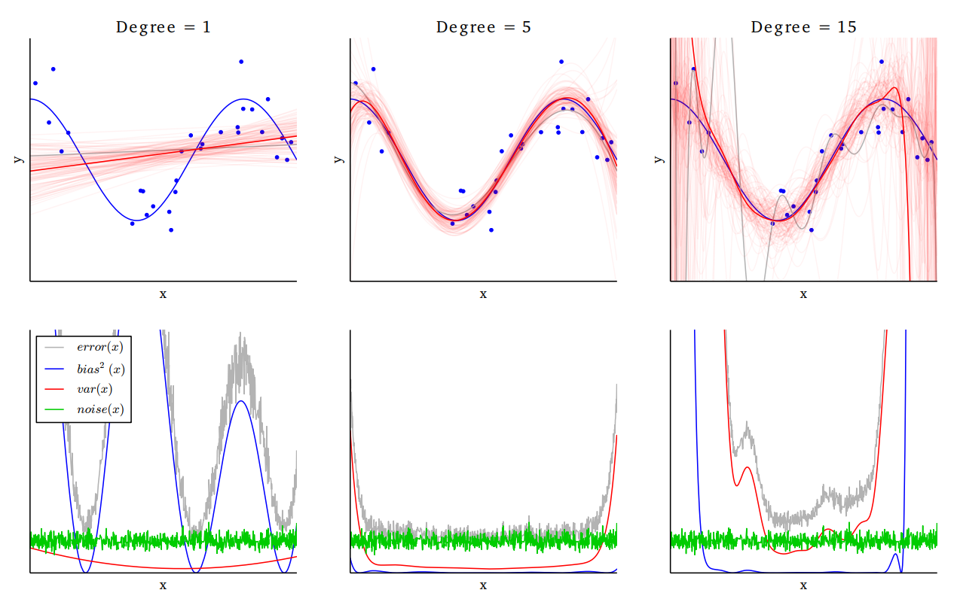
Bias-Variance Decomposition
편향(Bias)과 분산(Variance)에 따른 추정 함수 예시

Slide 16
앙상블의 목적
앙상블의 목적: 다수의 모델을 학습하여 오류의 감소를 추구
분산의 감소에 의한 오류 감소: 배깅(Bagging), 랜덤 포레스트(Random Forest)
편향의 감소에 의한 오류 감소: 부스팅(Boosting)
분산과 편향의 동시 감소: Mixture of Experts
앙상블 구성의 두 가지 핵심 아이디어
다양성(diversity)을 어떻게 확보할 것인가?
최종 결과물을 어떻게 결합(combine, aggregate)할 것인가?

Slide 17
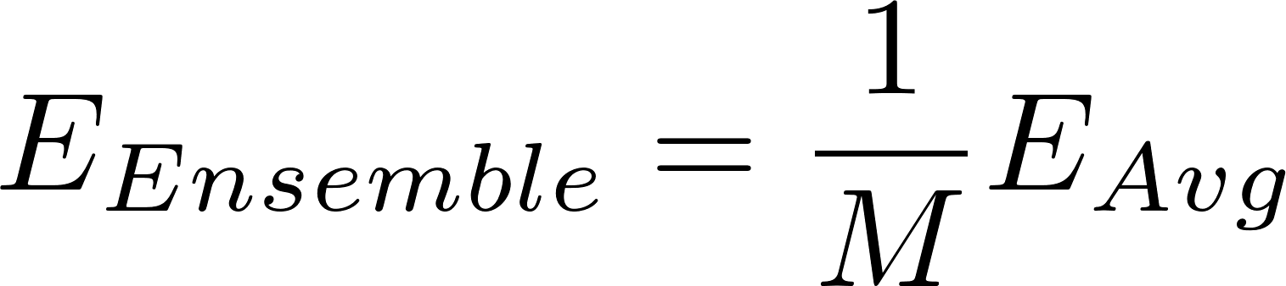
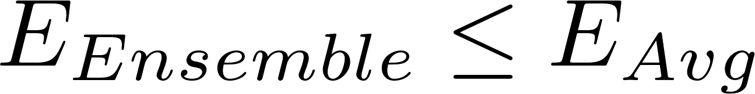
앙상블의 효과
이론적으로는 M개의 개별 모델을 결합한 앙상블의 경우 M개의 개별 모델의 평균 오류의 1/M 수준으로 오류가 감소함 (가정: 각 모델은 서로 독립)
위 가정은 현실세계에서 지켜지지 않는 경우가 많음
현실적으로는 M개의 개별 모델을 결합한 앙상블의 경우 개별 모델의 평균 오류보다는 최소한 같거나 낮은 오류를 나타내는 것을 증명할 수 있음
즉, 1등 모델보다 성능이 우수함을 입증할 수는 없으나 개별 모델들의 평균치보다는 항상 우수하거나 같은 성능을 나타냄

Slide 18
앙상블의 다양성 확보 방법
동일한 모델을 여러 개 사용하는 것은 아무런 효과가 없음
개별 모델은 서로 적절하게 달라야 앙상블의 효과를 볼 수 있음
개별적으로는 어느 정도 좋은 성능을 가지면서, 앙상블 내에서 각각의 모델은 서로 다양한 형태를 나타내는 것이 가장 이상적
Diversity | Implicit | Explicit
Description | Provide different random subset of the training data to each learner | Use some measurement ensuring it is substantially different from the other members
Ensemble Algorithms | Instance: Bagging Variables: Random Subspaces, Rotation Forests Both: Random Forests | Boosting, Negative Correlation Learning

Slide 19
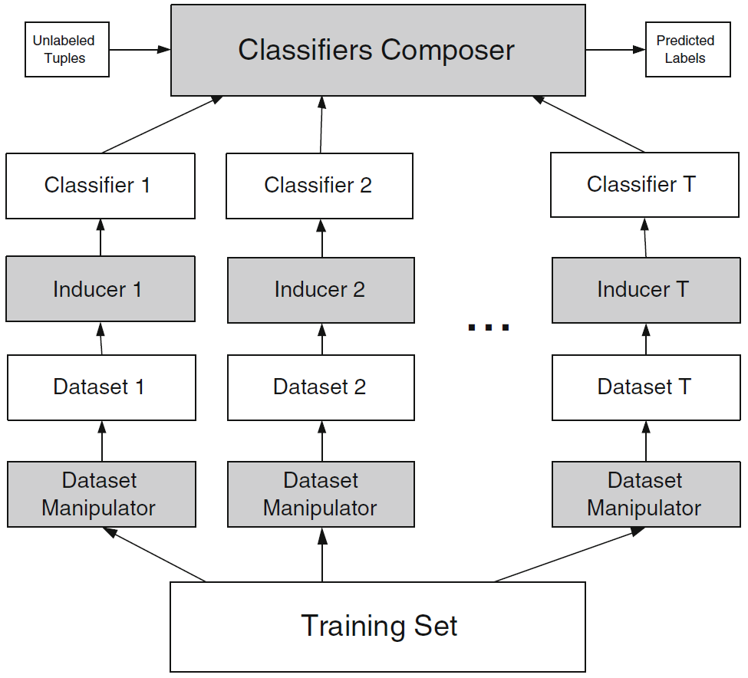
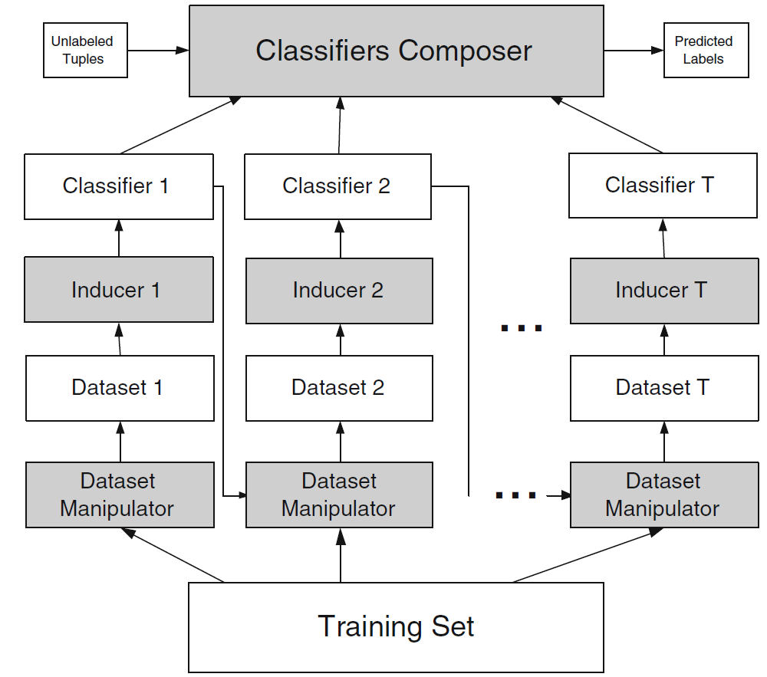
앙상블의 다양성 확보 방법
Independent (implicit) vs. Model guided (explicit) instance selection
Independent instance selection
Model guided instance selection

Slide 20
배깅
Bagging: Bootstrapp Aggregating
앙상블의 각 멤버(모델)은 서로 다른 학습 데이터셋을 이용
각 데이터셋은 복원 추출(sampling with replacement)을 통해 원래 데이터의 수만큼의 크기를 갖도록 샘플링
개별 데이터셋을 붓스트랩(bootstrap)이라 부름
Original Dataset
Bootstrap 1
Bootstrap 2
Bootstrap B
x¹
y¹
x³
y³
x⁷
y⁷
x⁹
y⁹
x²
y²
x⁶
y⁶
x¹
y¹
x⁵
y⁵
x³
y³
x²
y²
x¹⁰
y¹⁰
x²
y²
x⁴
y⁴
x¹⁰
y¹⁰
x¹
y¹
x⁴
y⁴
x⁵
y⁵
x⁸
y⁸
x⁸
y⁸
x⁷
y⁷
x⁶
y⁶
x⁷
y⁷
x⁶
y⁶
x²
y²
x⁷
y⁷
x⁷
y⁷
x²
y²
x⁵
y⁵
x⁸
y⁸
x³
y³
x⁶
y⁶
x¹⁰
y¹⁰
x⁹
y⁹
x²
y²
x⁴
y⁴
x⁸
y⁸
x¹⁰
y¹⁰
x⁷
y⁷
x⁹
y⁹
x²
y²

Slide 21
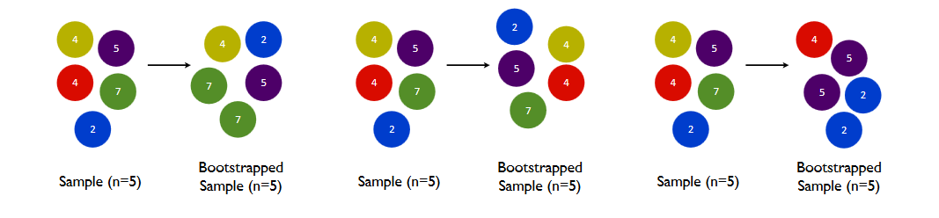
배깅
Bagging: Bootstrapp Aggregating
이론적으로 한 관측치가 하나의 붓스트랩에 한번도 선택되지 않을 확률
개별 모델의 분산은 높고 편향이 낮은 알고리즘에 적절함

Slide 22
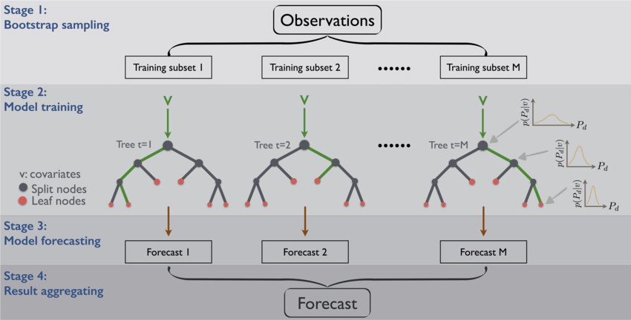
배깅
Bagging with Decision Tree

Slide 23
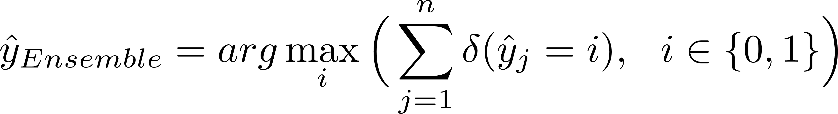
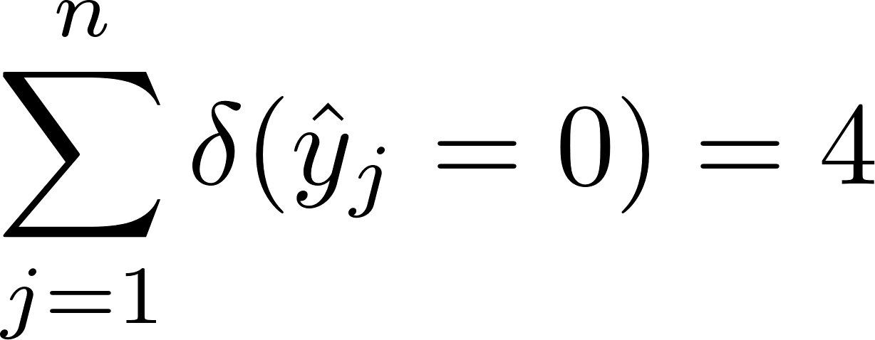
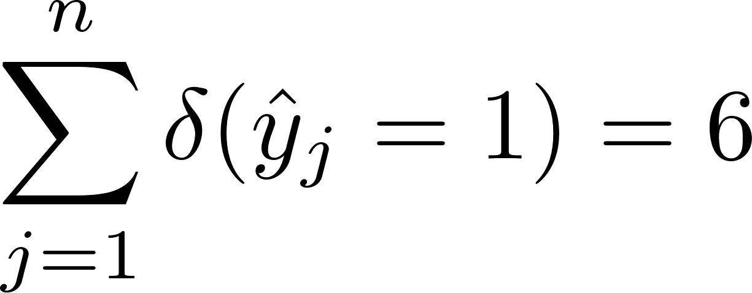
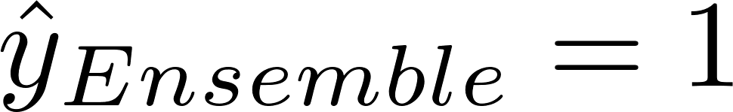
배깅: Combine
Result Aggregating
For classification problem
Majority voting
Training
Accuracy
Ensemble population
P(y=1) for a test instance
Predicted class label
0.80
Model 1
0.90
1
0.75
Model 2
0.92
1
0.88
Model 3
0.87
1
0.91
Model 4
0.34
0
0.77
Model 5
0.41
0
0.65
Model 6
0.84
1
0.95
Model 7
0.14
0
0.82
Model 8
0.32
0
0.78
Model 9
0.98
1
0.83
Model 10
0.57
1

Slide 24
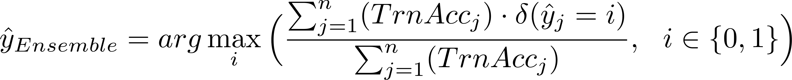
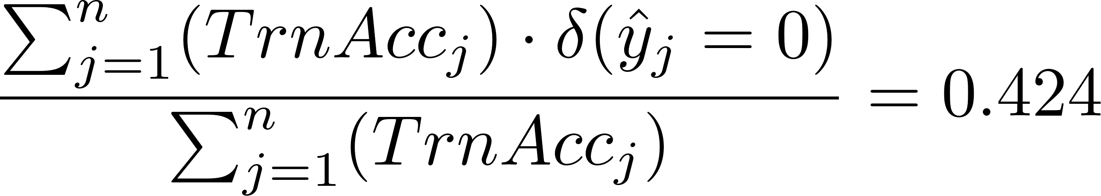
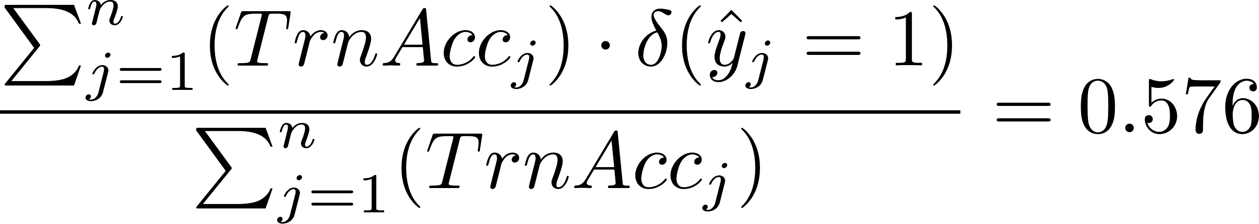
배깅: Combine
Result Aggregating
For classification problem
Weighted voting (weight = training accuracy of individual models)
Training
Accuracy
Ensemble population
P(y=1) for a test instance
Predicted class label
0.80
Model 1
0.90
1
0.75
Model 2
0.92
1
0.88
Model 3
0.87
1
0.91
Model 4
0.34
0
0.77
Model 5
0.41
0
0.65
Model 6
0.84
1
0.95
Model 7
0.14
0
0.82
Model 8
0.32
0
0.78
Model 9
0.98
1
0.83
Model 10
0.57
1

Slide 25
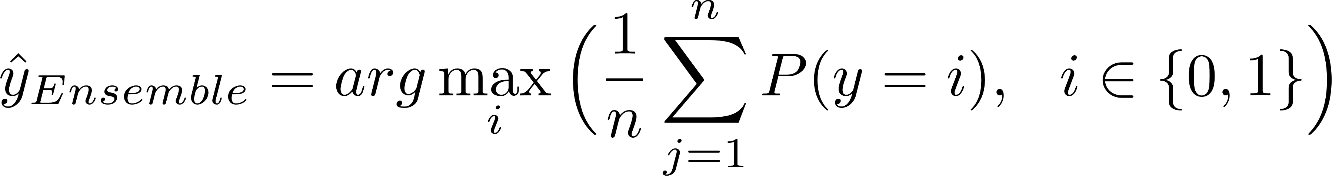
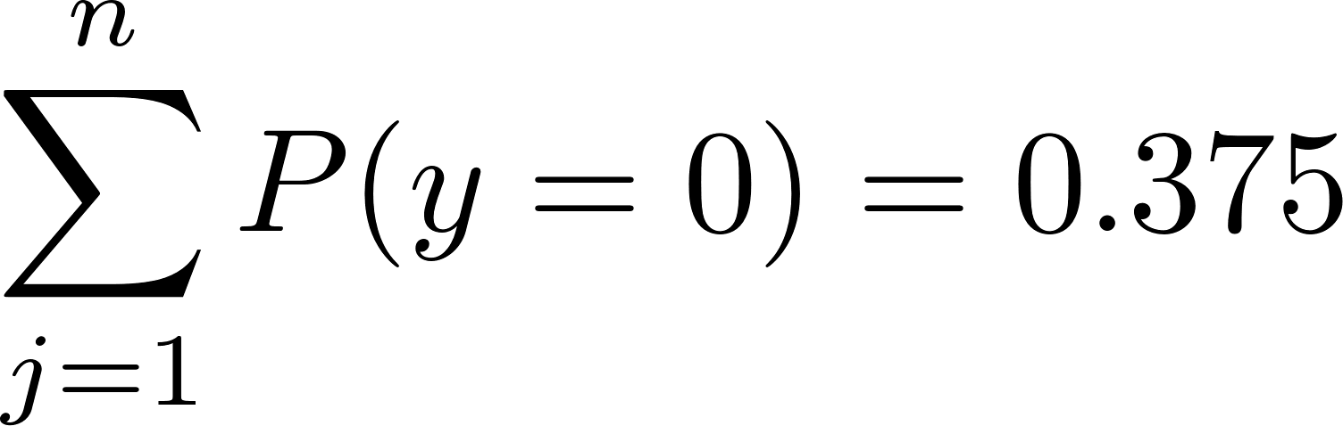
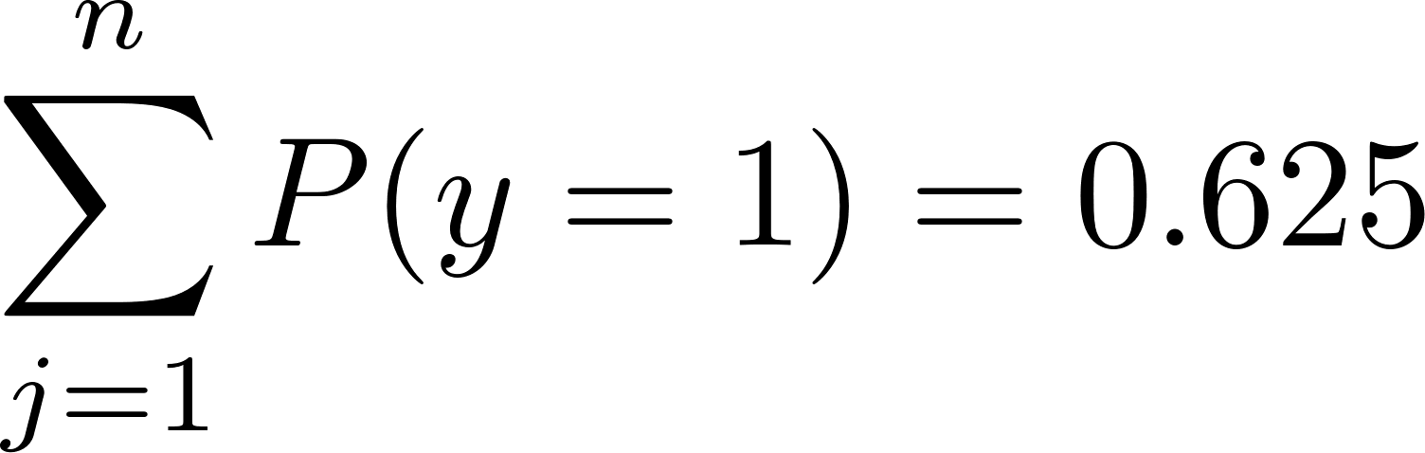
배깅: Combine
Result Aggregating
For classification problem
Weighted voting (weight = predicted probability for each class)
Training
Accuracy
Ensemble population
P(y=1) for a test instance
Predicted class label
0.80
Model 1
0.90
1
0.75
Model 2
0.92
1
0.88
Model 3
0.87
1
0.91
Model 4
0.34
0
0.77
Model 5
0.41
0
0.65
Model 6
0.84
1
0.95
Model 7
0.14
0
0.82
Model 8
0.32
0
0.78
Model 9
0.98
1
0.83
Model 10
0.57
1

Slide 26
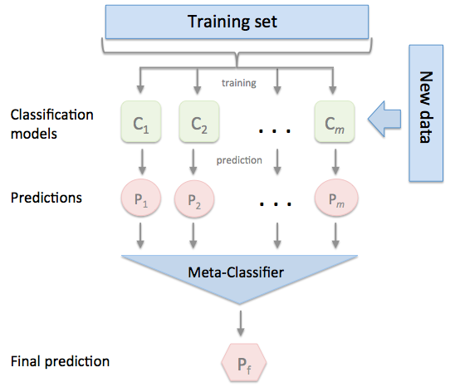
배깅: Combine
Result Aggregating: Stacking
Use another prediction model to aggregate the results
Input: Predictions made by ensemble members
Target: Actual true label
https://rasbt.github.io/mlxtend/user_guide/classifier/StackingClassifier/

Slide 27
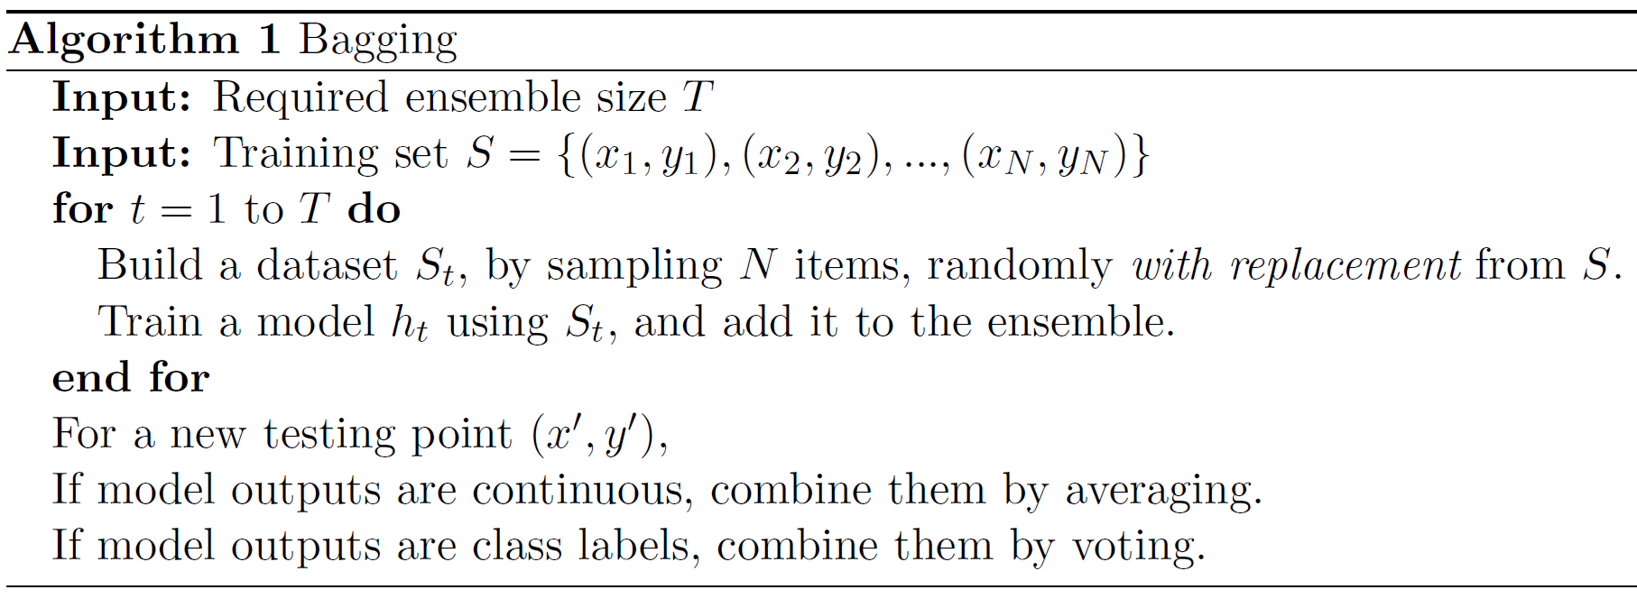
배깅
Bagging: Algorithm

Slide 28
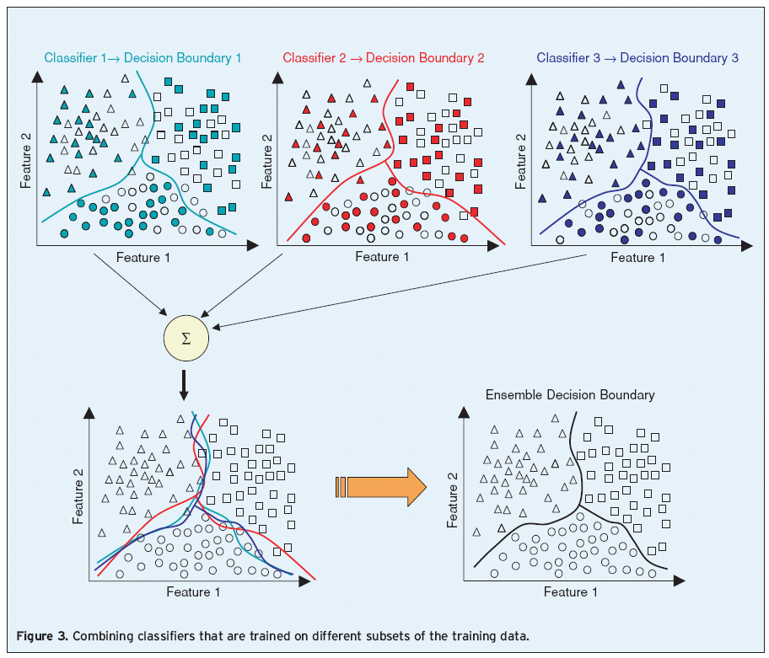
배깅의 효과
Bagging: Decision Boundary

Slide 29
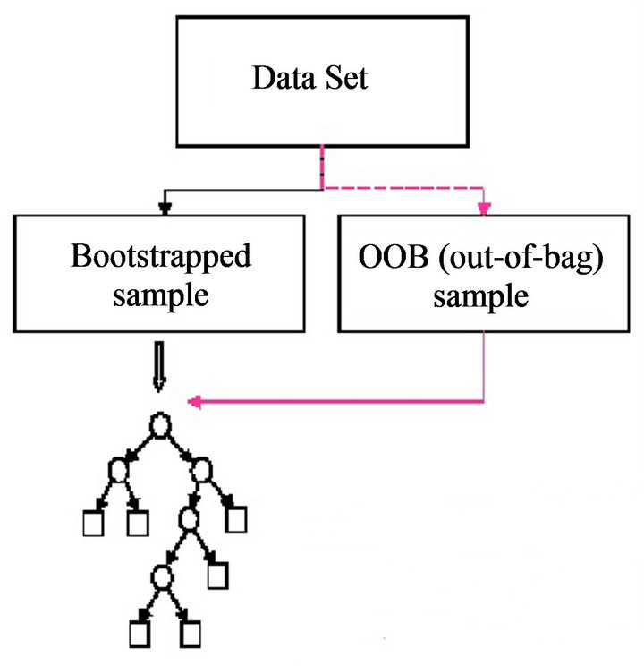
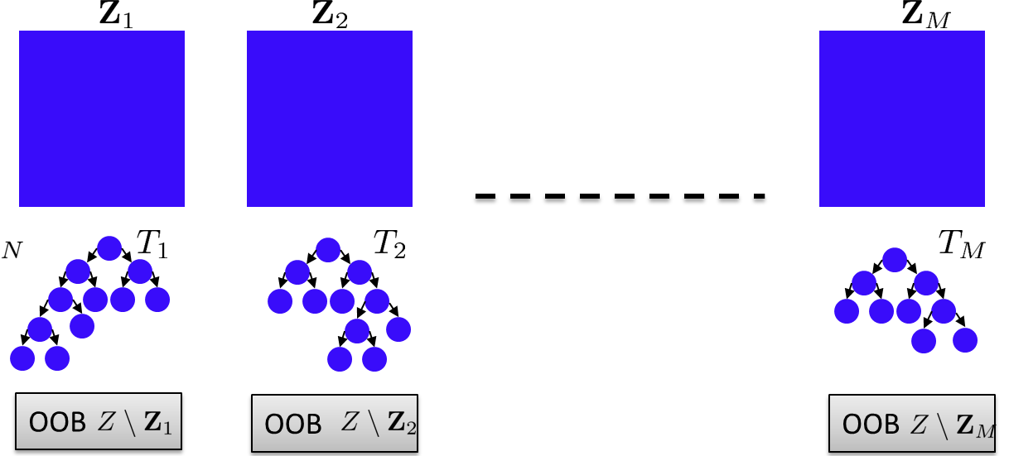
배깅: 성능평가
Out of bag error (OOB Error)
배깅을 사용할 경우, 학습/검증 집합을 사전에 나누지 않고 붓스트랩에 포함되지 않는 데이터들을 검증 집합으로 사용함
앙상블 모델의 성능을 간접적으로 확인
평균 = OOB Error

Slide 30
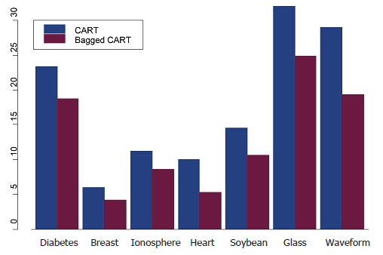
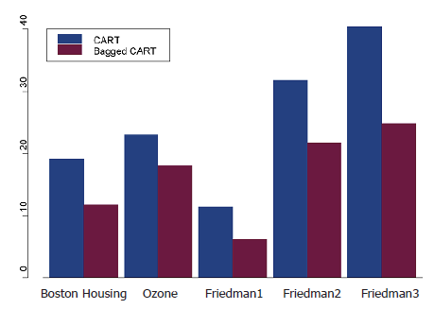
배깅의 성능
단일 모델과의 비교
대부분의 경우, 단일 모델에 비해 배깅을 수행하면 모델의 성능이 향상됨을 알 수 있음
Classification
Regression

Slide 31
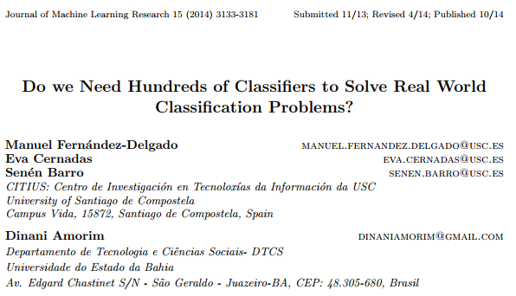
Random Forest
179 Classifiers
121 datasets in UCI
Random Forest가 최고

Slide 32
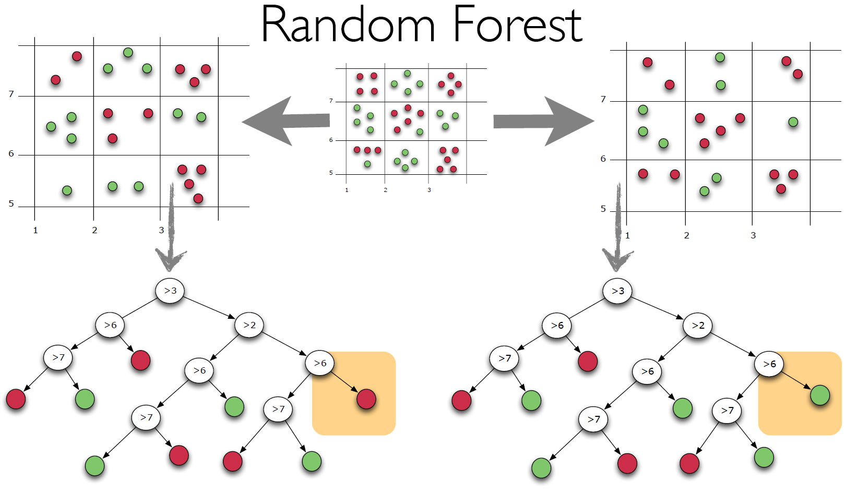
Random Forest
의사결정나무 기반 앙상블의 특수한 형태
앙상블의 Diversity 확보를 위한 두 가지 장치
Bagging
Randomly chosen predictor variables (Random Subspace)
vs.

Slide 33
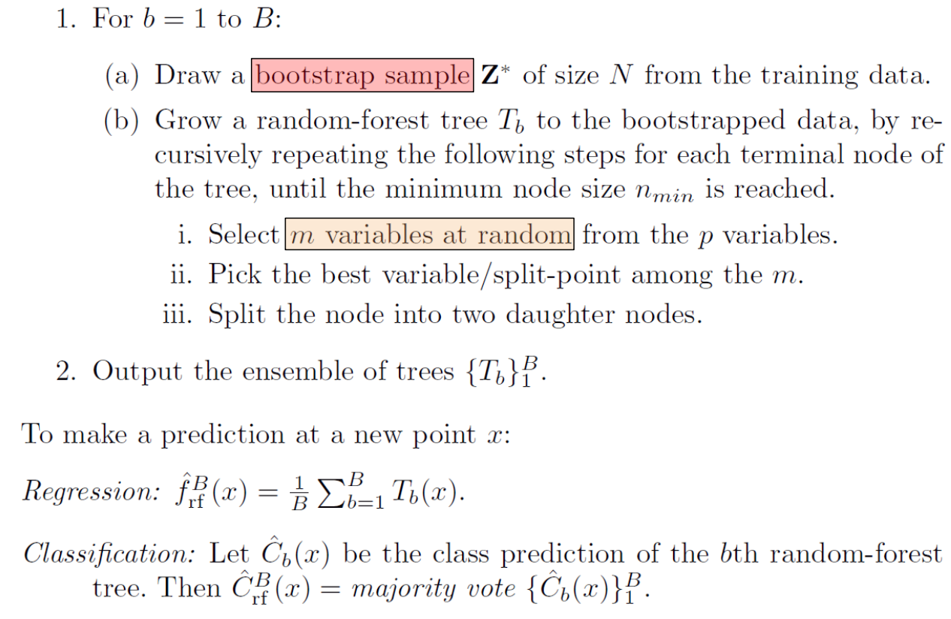
Random Forest: Algorithm
https://stat.ethz.ch/education/semesters/ss2012/ams/slides/v10.2.pdf

Slide 34
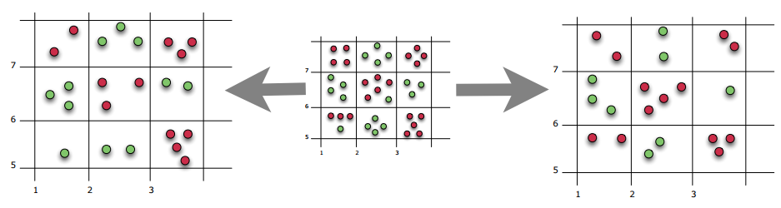
Random Forest
Bagging
복원추출 기법으로 원래 학습데이터 개체 수 만큼을 샘플링

Slide 35
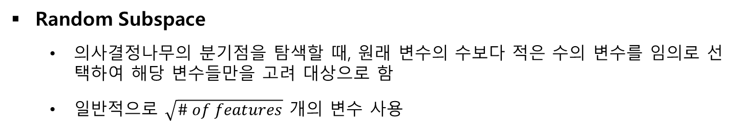
Random Forest
Random Subspace
의사결정나무의 분기점을 탐색할 때, 원래 변수의 수보다 적은 수의 변수를 임의로 선택하여 해당 변수들만을 고려 대상으로 함
일반적으로 $\sqrt{\# of features}$ 개의 변수 사용
Original Dataset
x₁ | x₂ | x₃ | x₄ | x₅ | x₆ | x₇ | x₈ | x₉ | Y
x₁ | x₂ | x₈ | Y
x₂ | x₃ | x₇ | Y
x₁ | x₅ | x₇ | Y
x₄ | x₆ | x₉ | Y
• • •
Bootstrap 1
Bootstrap 2
Bootstrap B-1
Bootstrap B

Slide 36
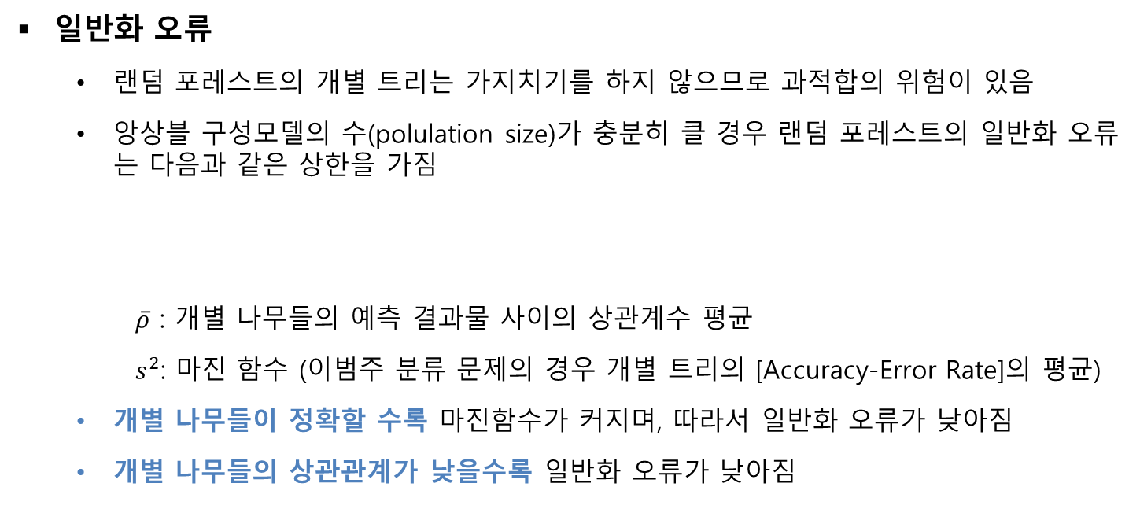

Random Forest
일반화 오류
랜덤 포레스트의 개별 트리는 가지치기를 하지 않으므로 과적합의 위험이 있음
앙상블 구성모델의 수(polulation size)가 충분히 클 경우 랜덤 포레스트의 일반화 오류는 다음과 같은 상한을 가짐
$\overline{ρ}$ : 개별 나무들의 예측 결과물 사이의 상관계수 평균
$s^{2}$: 마진 함수 (이범주 분류 문제의 경우 개별 트리의 [Accuracy-Error Rate]의 평균)
개별 나무들이 정확할 수록 마진함수가 커지며, 따라서 일반화 오류가 낮아짐
개별 나무들의 상관관계가 낮을수록 일반화 오류가 낮아짐
$$Generalization Error ≤\frac{\overline{ρ}(1−s^{2})}{s^{2}}$$
Breiman, L. (2001). Random forests. Machine learning, 45(1), 5-32.
Ciss, S. (2015). Generalization Error and Out-of-bag Bounds in Random (Uniform) Forests.

Slide 37
Random Forest
변수의 중요도
랜덤 포레스트는 다중선형 회귀분석/로지스틱 회귀분석과는 달리 개별 변수가 통계적으로 얼마나 유의한지에 대한 정보를 제공하지 않음
대신 랜덤 포레스트는 다음과 같은 간접적인 방식으로 변수의 중요도를 추정함
1단계: 원래 데이터 집합에 대해서 OOB Error를 구함
2단계: 특정 변수의 값을 임의로 뒤섞은(random permutation) 데이터 집합에 대해서 OOB Error를 구함
3단계: 개별 변수의 중요도는 2단계와 1단계 OOB Error의 평균과 분산을 고려하여 추정

Slide 38
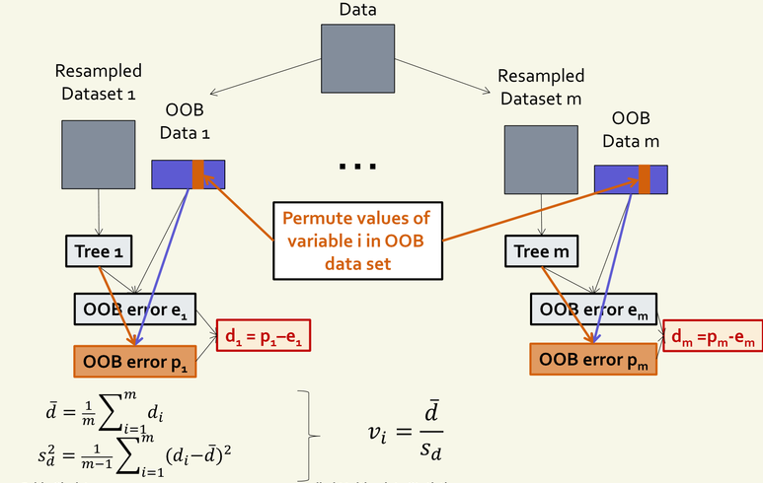
Random Forest
변수의 중요도

Slide 39

Random Forest
변수의 중요도

Slide 40

Random Forest
트리의 크기에 따른 분류 경계면의 변화
단일 트리는 이진 경계면을 생성
랜덤 포레스트는 예측값이 보다 연속형의 스코어에 가깝게 생성됨

Slide 41

Random Forest: 예제

